Slide 1
Технологии дистанционного обучения
Царицына Татьяна Викторовна
Учитель биологии МАОУ «СОШ № 46 г. Челябинска»
Руководитель ГМО учителей биологии

Slide 2
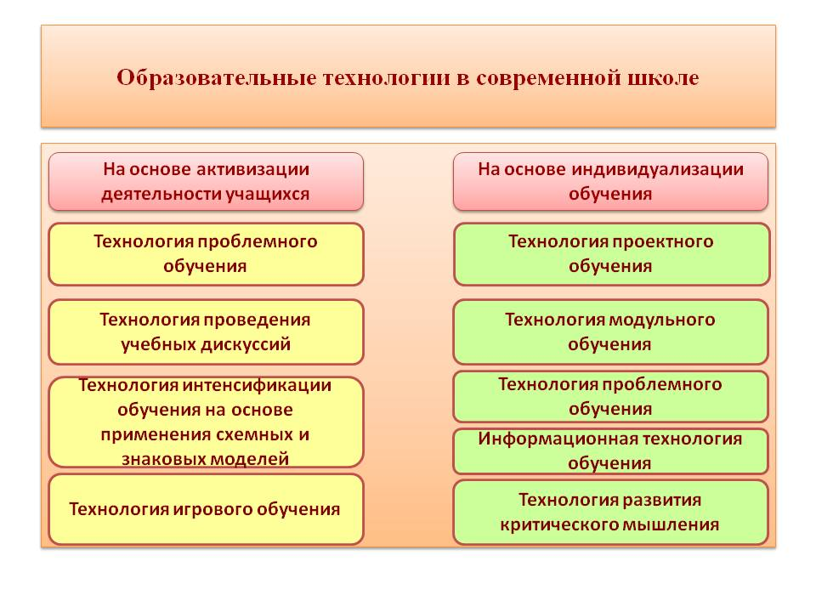

Slide 3
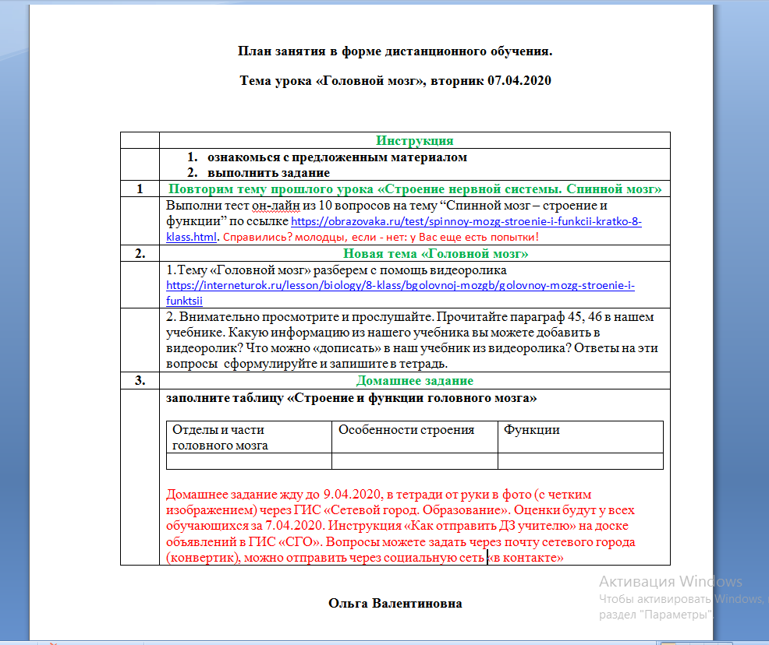

Slide 4
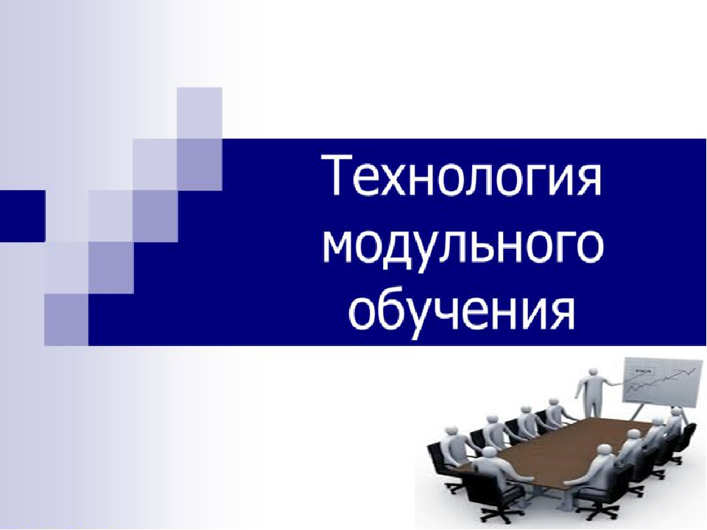

Slide 5
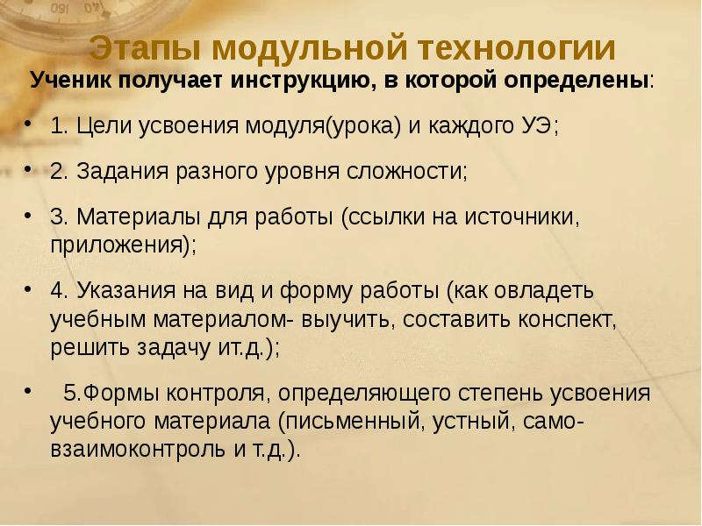

Slide 6
УЭ – 3. | Цель: научиться решать генетические задачи. 1. Выполните задание.Р ешите задачи на дигибридное скрещивание 1). У флоксов белая окраска цветов W доминирует над кремовой, плоский венчик S над воронковидным – s. Растение с белыми воронковидными цветами скрещено с растением с кремовыми плоскими цветами. В потомстве из 76 растений 37 имели цветы белые плоские, остальные кремовые плоские. Определите генотипы родительских растений. 2). У собак черная окраска шерсти определяется геном В, коричневая –b, сплошная S, пегая – s. Коричневый самец и черно-пегая самка, имеют 5 щенков. 1 черного, 1 коричневого, 1 черно-пегого и 2 коричнево-пегих. Каковы генотипы родителей? 3). Растения флоксы с белыми воронковидными цветами скрестили с растением с кремовыми плоскими цветами. В потомстве ¼ растений с белыми плоскими цветами, ¼ с белыми воронковидными, ¼ с кремовыми плоскими, ¼ с кремовыми воронковидными. Определите генотипы родительских растения. 4). У человека ген карих глаз доминирует над геном голубых глаз, умение владеть преимущественно правой рукой над левой. Обе пары генов расположены в разных хромосомах. Голубоглазый правша женился на кареглазой правше. У них двое детей: кареглазый левша и голубоглазый правша. Какова вероятность рождения голубоглазого левши? Оцените свою работу | Правильный ответ 10 баллов Правильный ответ – 3 балла Правильный ответ 10 баллов Правильный ответ 10 баллов Максимальное количество баллов - 33

Slide 7
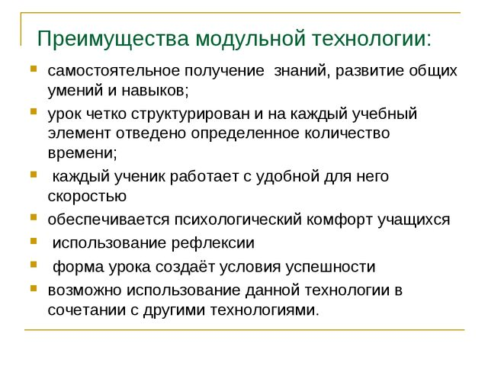

Slide 8
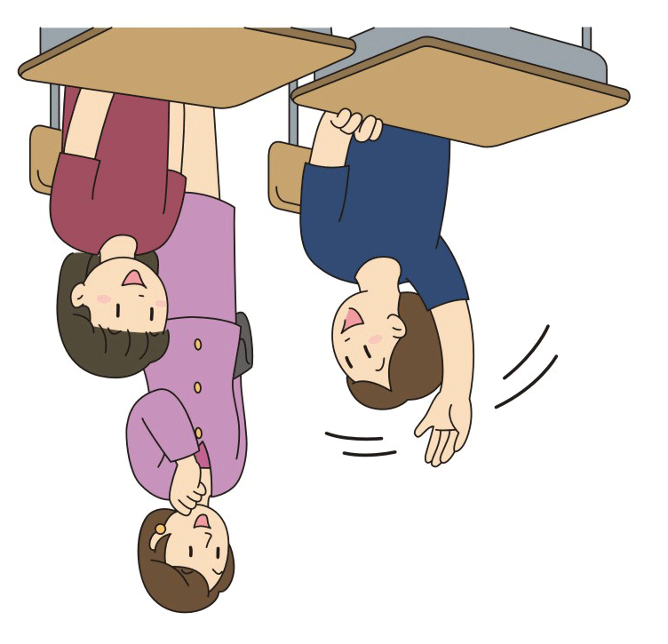

Slide 9
Что это такое
Перевёрнутое обучение (flipped learning) подразумевает, что вместо традиционного домашнего задания учащиеся смотрят видеолекции в сети, то есть самостоятельно проходят тот материал, который должны были бы пройти в классе. А на уроке вместе с учителем выполняют практические задания, закрепляя теоретические знания.
Иными словами, дома дети выполняют классную работу, а в классе — домашнюю, перевернув тем самым процесс обучения.

Slide 10
Для нас это не новое!
По своей сути уроки литературы изначально «перевёрнуты»: обсуждаем и разбираем мы то, с чем ознакомились вне аудитории.
Но и на любом другом уроке давно применяются методы, когда ученик идёт «на опережение». Подготовка к деловой игре или семинару всегда связана с самостоятельным изучением нового для обсуждения в классе.

Slide 11
Как это работает
Учитель при помощи специальных электронных программ записывает лекцию, размещает её на доступном классу ресурсе, делает рассылку ученикам или «сбрасывает» её на информационный носитель ученика.
К материалу может прилагаться небольшое задание для того, чтобы ученик сам мог себя проверить.
Место, время, темп и количество просмотров обучающего видео учащийся определяет сам, дополнительные вопросы можно задавать учителю на сайте класса.

Slide 12
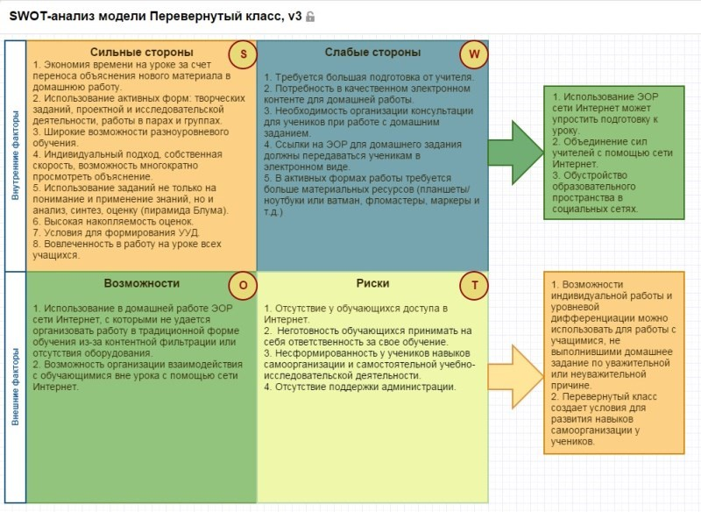

Slide 13
Плюсы «перевёрнутого урока»
1. Индивидуальный подход и обратная связь. На обычном уроке учитель объясняет новый материал всему классу, при электронной форме обучения общается отдельно с каждым.
2. Модель позволяет просматривать один и тот же материал столько раз, сколько необходимо ученику.
3. На уроке будут разобраны все сложные вопросы.
4. Учитель может организовать учебную деятельность так, чтобы найти задание для всех учеников класса.
5. Освобождает учебные часы на совместную практическую работу (лабораторные работы, семинары и так далее).
6. Модель «перевёрнутого урока» можно применять в начальных, средних и старших классах.

Slide 14
Источники
http://mel.fm
http://www.ispring.ru/elearning-insights/perevernutyi-klass-tekhnologiya-obucheniya-21-veka/

